Slide 1
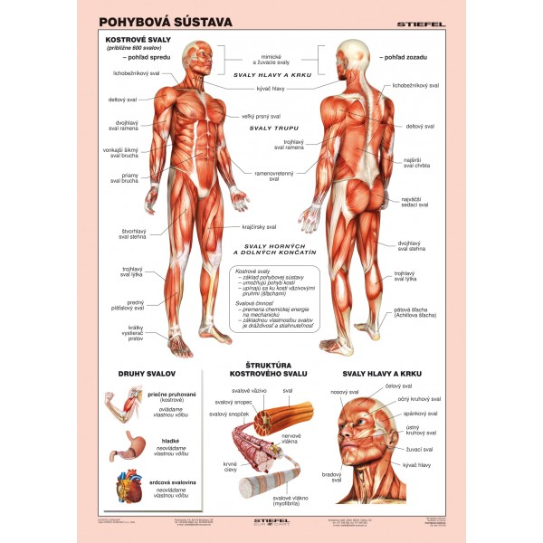
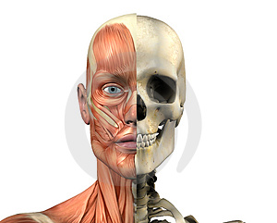
Delenie kostrových svalov

Slide 2
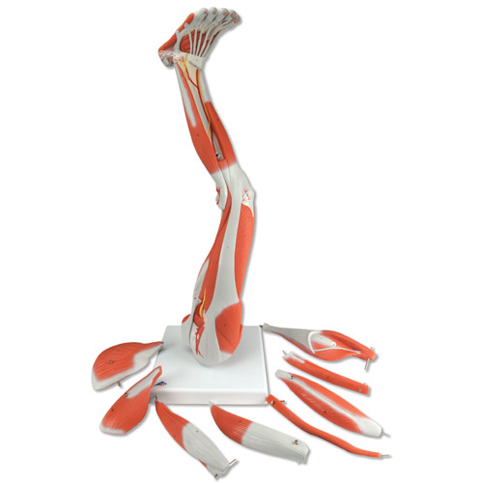
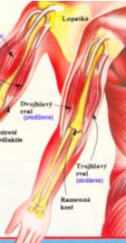
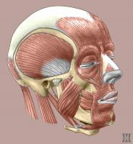
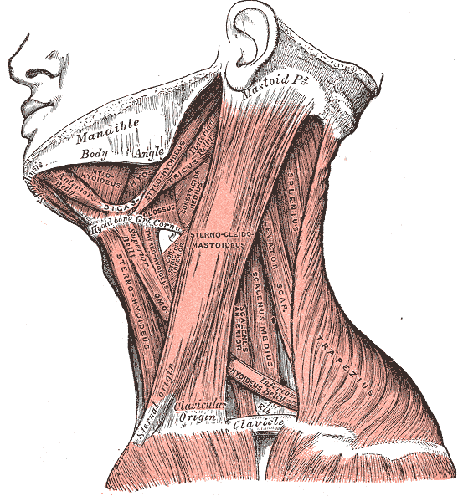
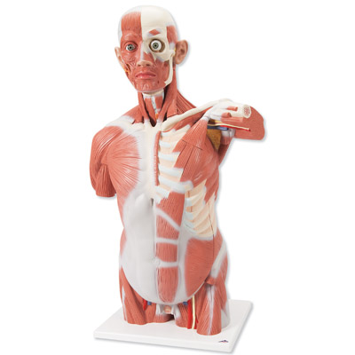
DELENIE KOSTROVÝCH SVALOV

Slide 3
Svaly hlavy:
delenie
žuvací

Slide 4
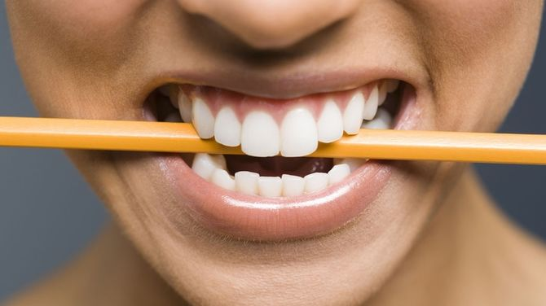



Slide 5
SVALY KRKU
platysma

Slide 6
SVALY TRUPU
s.ch
s.h.
s.b.
s.p.d

Slide 7
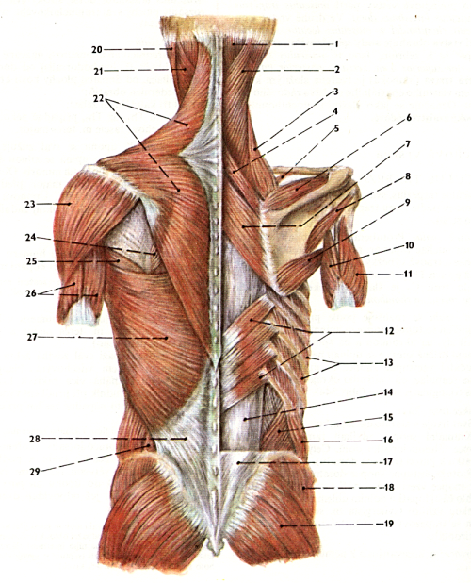
Svaly chrbta
Lichob.sval
najširší

Slide 8
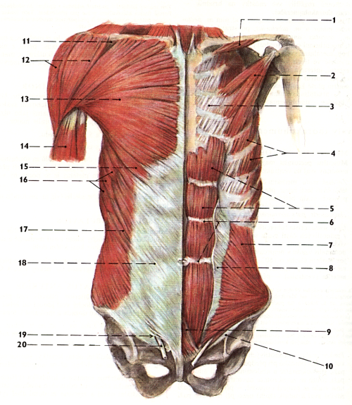
Svaly hrudníka
Veľký prsný s.
medzirebrove

Slide 9
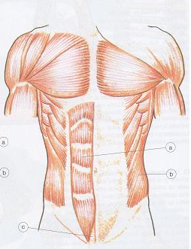
Svaly brucha
Priamy sval

Slide 10
Svaly hornej končatiny
s. Pletenca HK
s. Svaly voľnej HK

Slide 11
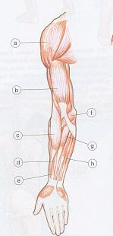
Svaly pletenca HK
s.ramena
s.predlaktia
s.ruky

Slide 12
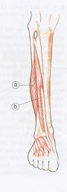
Svaly dolnej končatiny
s. Pletenca DK
s. Svaly voľnej DK

Slide 13
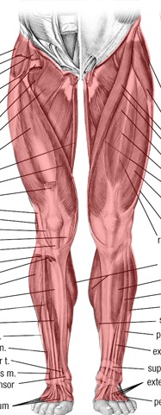
s. stehna
s. predkolenia
s. nohy

Slide 14
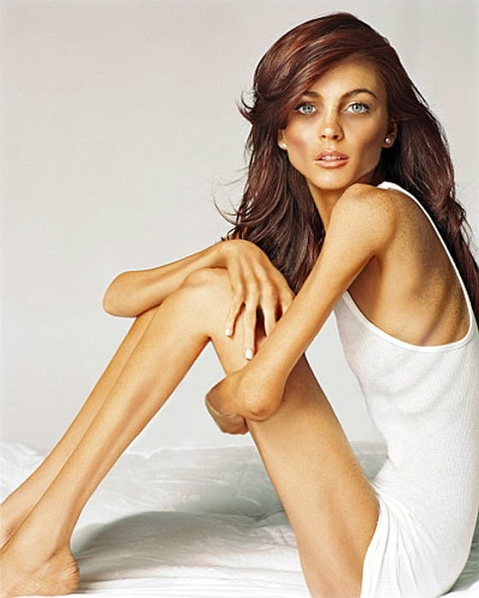

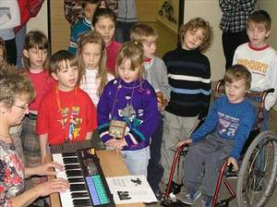
ZAUJÍMAVOSTÍ:

